Slide 1






TRƯỜNG TIỂU HỌC NGỌC LÂM
TOÁN LỚP 2
Bài 22
PHÉP TRỪ (CÓ NHỚ) SỐ CÓ HAI CHỮ SỐ
CHO SỐ CÓ MỘT CHỮ SỐ
Tiết 3: Luyện tập
(trang 91)

Slide 2








Yêu cầu cần đạt
Ôn tập, củng cố kiến thức về phép trừ (có nhớ) số có hai chữ số cho số có hai chữ số.
Ôn tập về so sánh số, hình khối và đơn vị đo dung tích lít.
Trình bày được bài giải bài toán có lời văn với đơn vị đo là lít.

Slide 3


1
Tính nhẩm.
100 – 40
= 60
100 – 70
= 30
100 – 90
= 10

Slide 4

Bình xăng của một ô tô có 42l xăng. Ô tô đã đi một quãng
đường hết 15l xăng. Hỏi bình xăng của ô tô còn lại bao nhiêu lít xăng?
2
Tóm tắt
42l xăng
15l xăng
? l xăng
Bài giải
Bình xăng của ô tô còn lại số lít xăng là:
42 – 15 = 27 (l)
Đáp số: 27l xăng

Slide 5
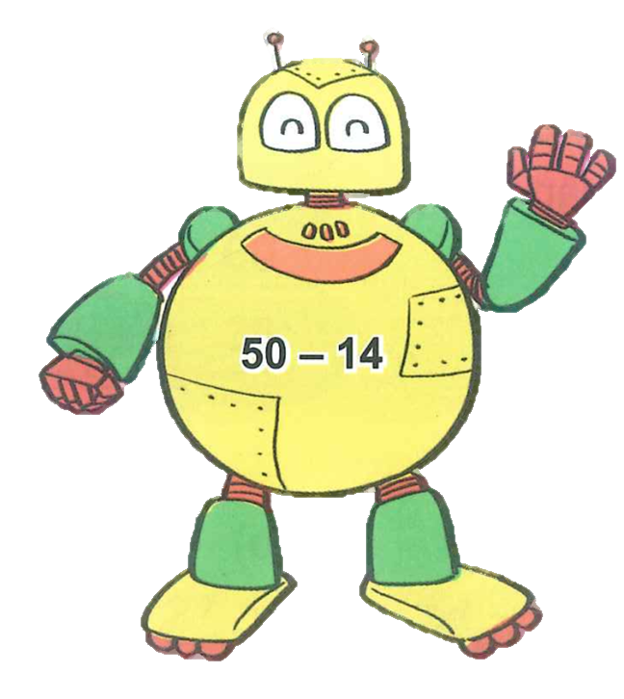
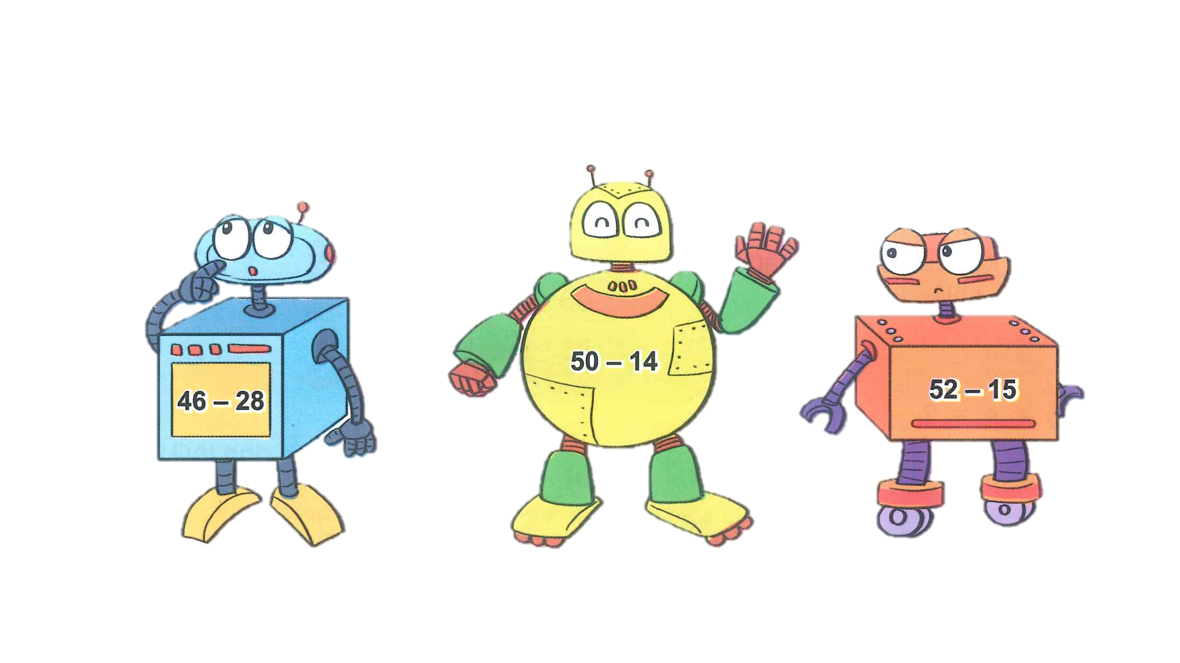
3
Rô-bốt có thân dạng khối lập phương ghi phép tính có kết quả bằng bao nhiêu?
Rô-bốt nào ghi phép tính có kết quả lớn nhất?

Slide 6
3
a) Rô-bốt có thân dạng khối lập phương ghi phép tính có kết quả bằng 18 (vì 46 – 28 = 18).

Slide 7
b) Rô-bốt nào ghi phép tính có kết quả lớn nhất?
3
18
36
37
Rô-bốt có thân dạng khối hộp chữ nhật ghi phép tính có kết quả lớn nhất.

Slide 8
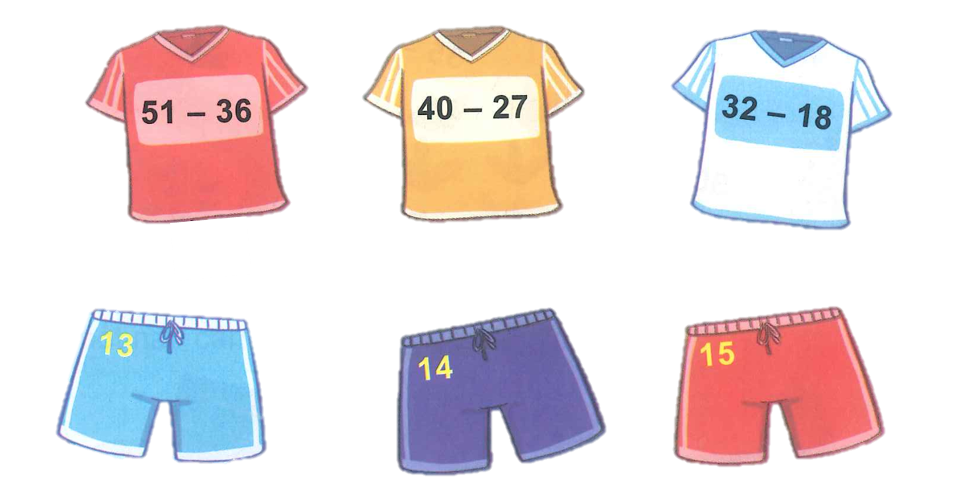
4
Tìm quần phù hợp với áo.

Slide 9
Mục tiêu
Ôn tập, củng cố kiến thức về phép trừ (có nhớ) số có hai chữ số cho số có hai chữ số.
Ôn tập về so sánh số, hình khối và đơn vị đo dung tích lít.
Trình bày được bài giải bài toán có lời văn với đơn vị đo là lít.

Slide 10
Định hướng học tập
Rèn kĩ năng trừ có nhớ số có hai chữ số cho số có hai chữ số
Xem trước bài sau :
“Luyện tập” trang 92,93”

Slide 11
Tạm biệt và hẹn gặp lại
các con vào những tiết học sau!

